Slide 1
ЈЕДАНАЕСТИ ЧЛАН СИМВОЛА ВЈЕРЕ
Православна вјеронаука 4. разред

Slide 2
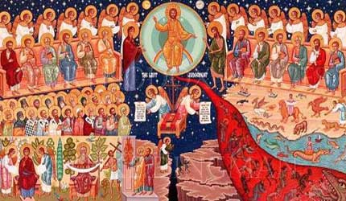
Чекам васкрсење мртвих
Исповиједамо вјеру у свеопште васкрсење мртвих на крају времена.
Када Христос буде дошао да суди живима и мртвима, сви људи, који су икада живјели, васкрснуће и стаће пред Христа на Суд.

Slide 3
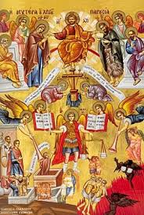
Господ Исус Христос ће пресудити по Својој милости и правди.
Подијелиће се једни људи у радост вјечну са Богом, а други у таму са ђаволом.

Slide 4
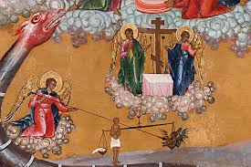
Онај ко је живот провео у врлини, љубећи Бога, вјечно ће да живи и радује се у Богу.
Онај ко је свој живот провео у гријеху и за Бога није марио, са ђаволом ће провести вјечност у тами и паклу.

Slide 5
Домаћа задаћа:
Одговори на питања у уџбенику на страни 49!
Ријеши укрштеницу и двоструку укрштеницу у радној свесци на страни 30!

